Slide 1
L-280 De la Subordinación al Liderazgo

Slide 2
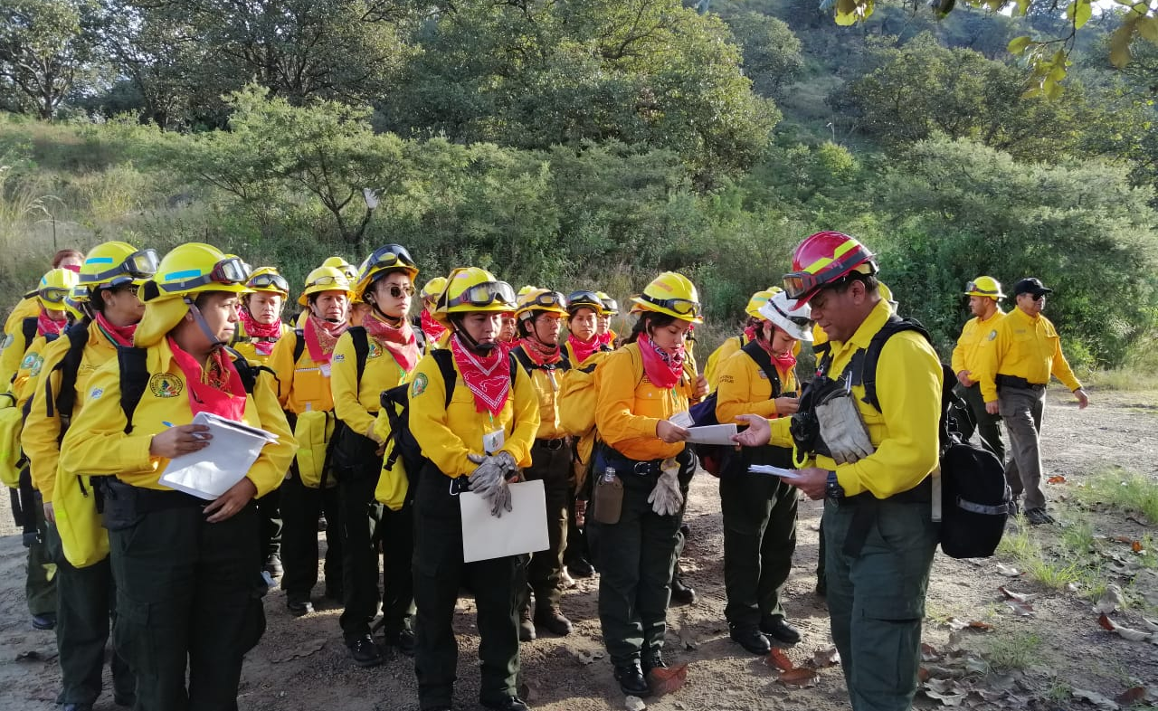
L-280 De la Subordinación al Liderazgo
Unidad 7B
Poniendo todo en práctica

Slide 3
Objetivo
Demostrar el liderazgo situacional y dirigir un equipo de acuerdo con las capacidades de sus miembros.
Demostrar la habilidad para cumplir las 5 responsabilidades de comunicación.
Demostrar las habilidades de un equipo efectivo.

Slide 4
Sección I
Sesión informativa para la ECCL

Slide 5
Tiempo de inicio y ubicación
¿Como llegar?
Artículos que se deben llevar:
- Equipo de Protección personal y
mochila de línea
- IRPG, libreta de notas y lapicero
- Lunch y agua
- Preparados para el tiempo
atmosférico frío/lluvia

